Slide 1
Titre
Nom et autres informations

Slide 2

Choix du modèle d’étude
Objectif : Mettre en place un programme capable de lire un code à barre
Simplification : Image en noir et blanc de bonne qualité (et bien contrastée) et réduite à la zone des codes barres.
Problèmes potentiels :
  Contraste insuffisant entre les barres
  Distorsion géométrique (inclinaison ou rotation)
  Barres manquantes ou incomplètes
  Scalabilité : le programme doit s’adapter à la variabilité des dimensions
  Largeur d’espacement inégale
Fig 1 : Alignement des barres

Slide 3
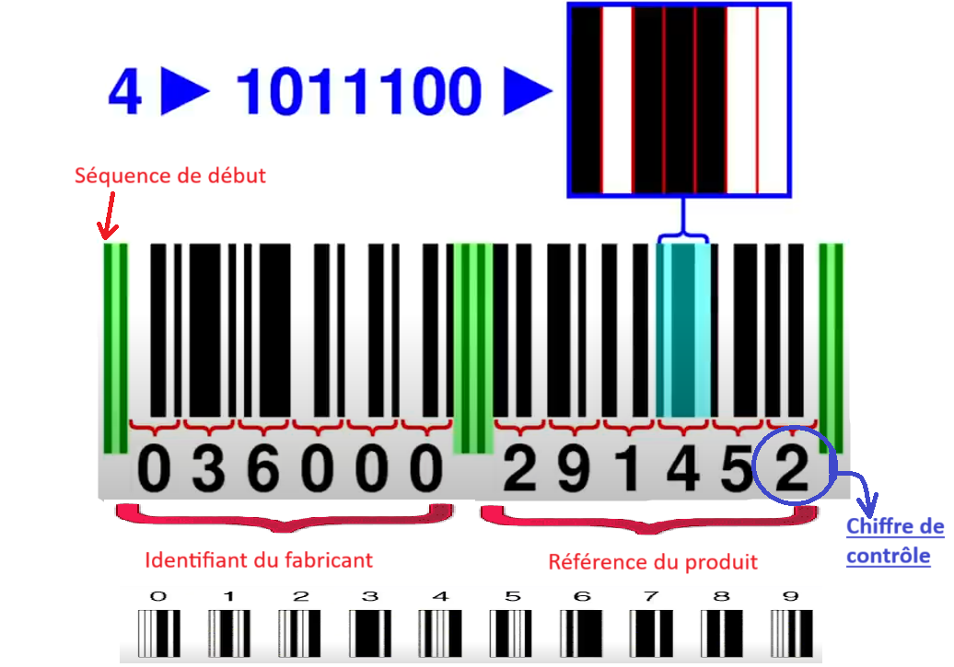
La norme EAN-13

Slide 4
Rôle du chiffre dans la détection des barres

